Slide 1
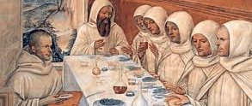
IL CIBO E LE ABITUDINI ALIMENTARI DEL CLERO NEL MEDIOEVO
Samuele Gagliardi

Slide 2
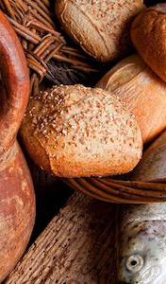
Introduzione e principi generali
Le abitudini alimentari del clero medievale erano profondamente influenzate da principi religiosi e regole monastiche.
Esistevano significative differenze geografiche:
  Il clero bizantino manteneva un atteggiamento più rigido, scoraggiando miglioramenti nella dieta.
  Il clero occidentale mostrava maggiore indulgenza.
Nei monasteri occidentali più ricchi, come i benedettini, si potevano servire fino a sedici portate durante le festività.
L'alimentazione base ecclesiastica si basava principalmente su cereali, legumi e verdure.

Slide 3
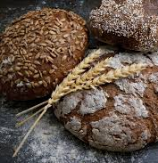
Valore simbolico e influenza medica
Il cibo possedeva un profondo valore simbolico e spirituale.
Il pane era l'alimento di maggiore prestigio per la sua centralità nell'Eucaristia.
Sant'Agostino usava la preparazione del pane come metafora del percorso spirituale del cristiano.
Anche l'olio d'oliva e il vino avevano grande valore simbolico e spirituale, essendo centrali nella liturgia.
La medicina medievale, basata sulla teoria dei quattro umori di Galeno, influenzava le scelte alimentari.
Il clero più istruito classificava i cibi in base a caldo/freddo e umido/secco per mantenere l'equilibrio degli umori.
La digestione era vista come una cottura.
Si prestava attenzione all'ordine di consumo dei cibi per evitare blocchi digestivi e umori cattivi

Slide 4
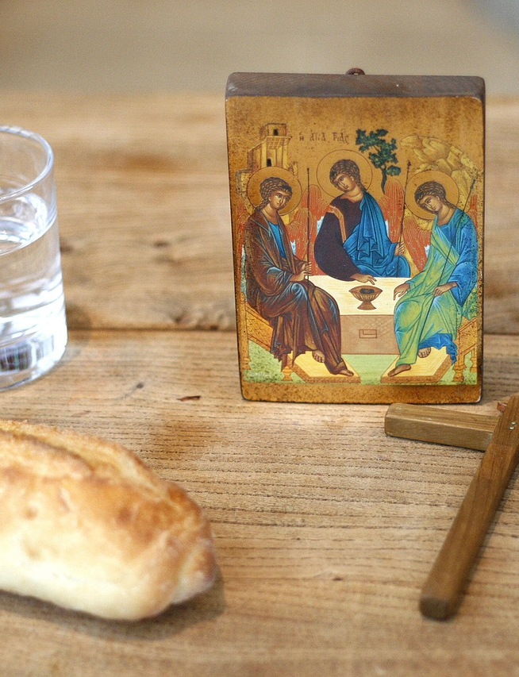
Digiuno e restrizioni alimentari
La vita del clero era scandita da periodi di digiuno e astinenza per purificazione e penitenza.
La Quaresima era il periodo di maggiore restrizione, con divieto di consumare carne, causando lamentele.
Dal XIII secolo, l'interpretazione del digiuno divenne più formale che sostanziale, specialmente per l'alto clero.
Nei giorni di magro, si evitava la carne ma si mangiava abbondantemente usando sostituti elaborati.
Il pesce era l'alternativa principale.
Il latte di mandorle sostituiva quello animale.

Slide 5
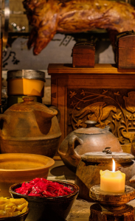
Creatività culinaria e sostituti elaborati
La creatività culinaria era stimolata dalle restrizioni alimentari.
Si preparavano finte uova con latte di mandorle dentro gusci vuoti, colorate e insaporite con spezie.
Le pratiche dimostravano come il rispetto formale delle regole potesse coesistere con un'alimentazione ricca e variegata.
I periodi di digiuno portarono allo sviluppo di una specifica "gastronomia ecclesiastica".
Le comunità monastiche più ricche elaboravano preparazioni alternative che rispettavano i divieti ma mantenevano un elevato livello di raffinatezza.

Slide 6
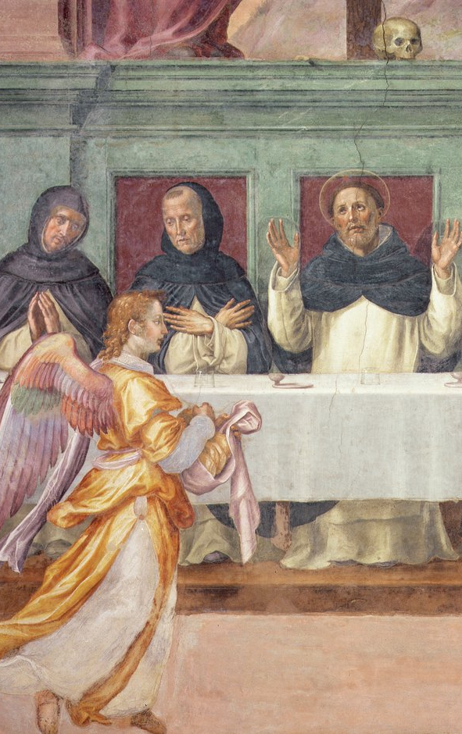
La mensa monastica
La mensa monastica si basava tipicamente su cereali, legumi e verdure.
Una libbra (circa mezzo chilo) di pane per persona era comune.
Questa dieta rispettava l'ideale di semplicità garantendo il sostentamento.
Nei monasteri benedettini più ricchi, l'abbondanza (fino a 16 portate) si giustificava con le festività e l'ospitalità.
Il ritmo dei pasti prevedeva generalmente un pranzo a metà giornata e una cena più leggera.
Gli spuntini tra i pasti erano scoraggiati, considerati gola.
La qualità del pane variava dalla raffinatezza del frumento all'uso di cereali meno pregiati.
Si consumavano gallette/crostini, pappe dense di frumento e farinate.
Verdure (lattuga, cavoli) e legumi secchi erano importanti, specialmente come fonte proteica nei giorni di astinenza dalla carne.

Slide 7
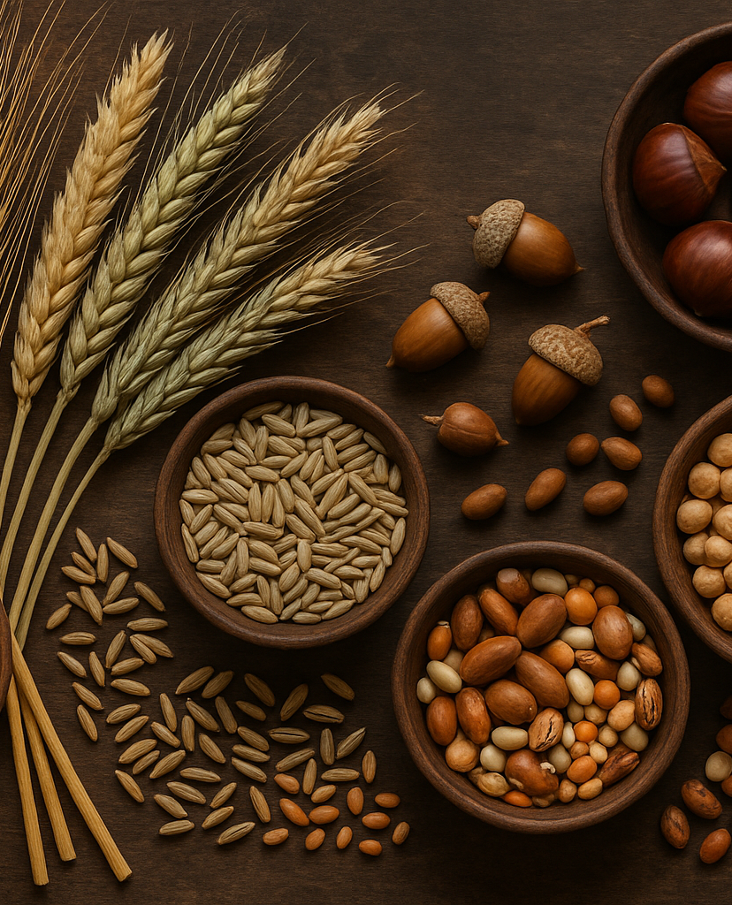
Differenze sociali
L'alimentazione rifletteva le marcate differenze gerarchiche nella Chiesa.
L'alto clero e i monasteri ricchi avevano diete varie e talvolta lussuose, simili ai nobili.
Il basso clero e i monaci poveri condividevano le limitazioni dei contadini, con forte dipendenza dai cereali (fino a tre quarti delle calorie tra VII e XI secolo).
Le diete basate sui soli cereali erano meno sostenibili nei climi freddi, evidenziando un divario alimentare interno all'istituzione.
In caso di carestie, ci si adattava con alimenti meno pregiati come castagne, legumi secchi e ghiande.
In sintesi, l'alimentazione del clero medievale era un complesso intreccio di regole religiose, teorie mediche, condizioni economiche e sociali.
Il cibo andava oltre il nutrimento, assumendo profondi significati simbolici e spirituali.
La tensione tra l'ideale di frugalità e la realtà quotidiana mostra pragmatismo e adattamento alle circostanze.

